Slide 1
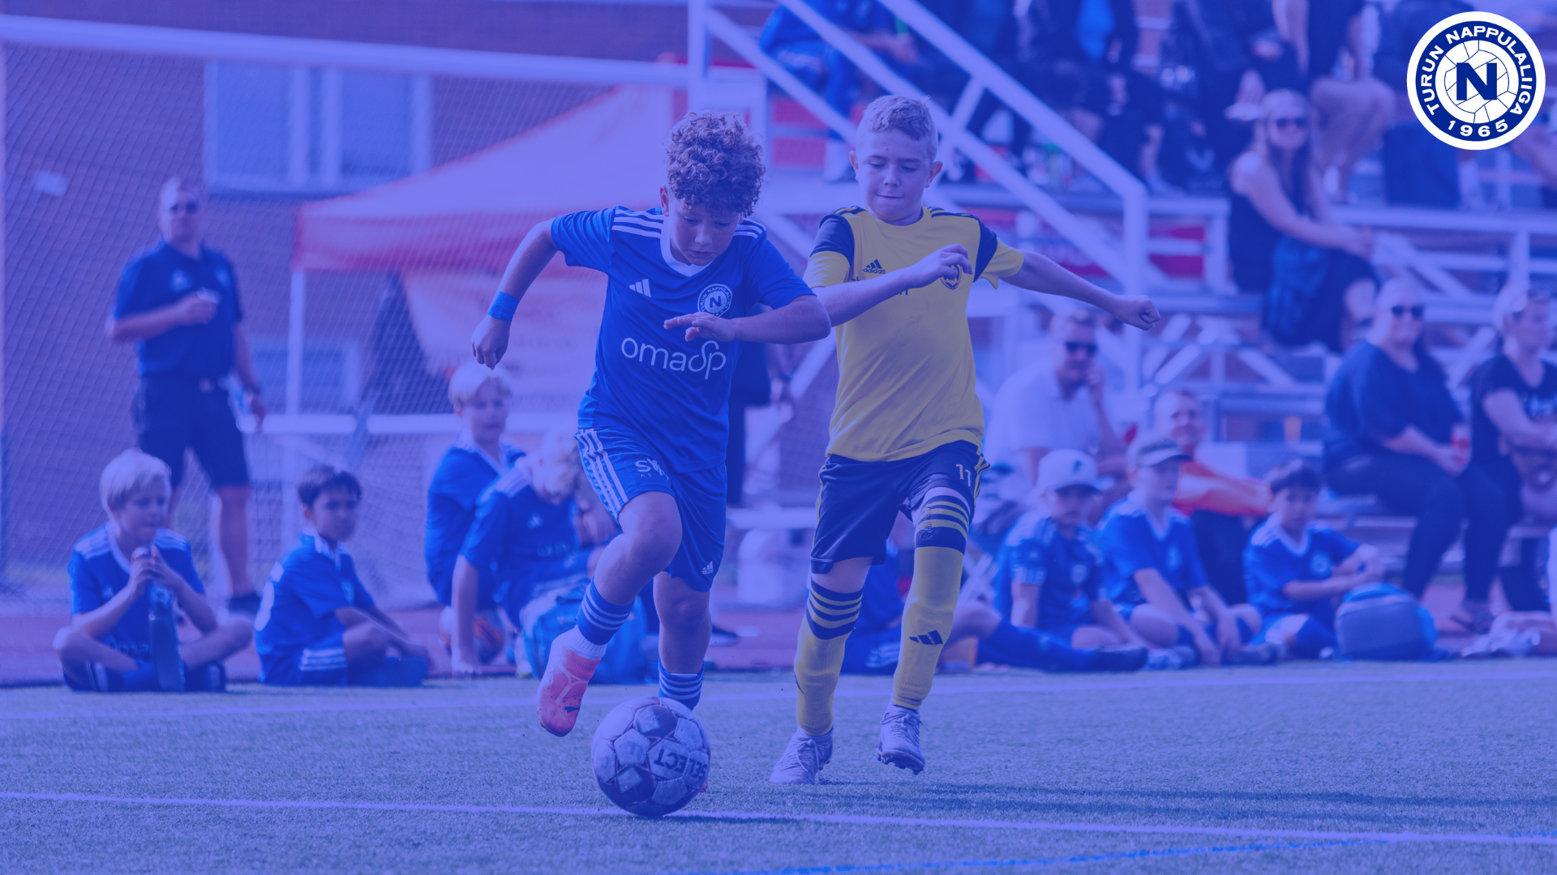
Vanhempainpalaveri
Turun Nappulaliiga
JOUKKUE

Slide 2
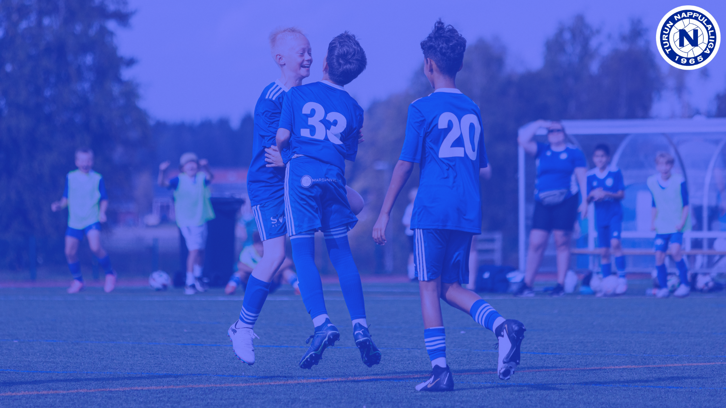
Turun Nappulaliigan tavoitteet
Kasvattaa lapsia liikunnalliseen elämäntapaan ja opetella
kohtaamaan sekä ymmärtämään muita ryhmän jäseniä.
Tarjota jokaiselle lapselle ja nuorelle hänelle itselleen sopiva paikka kehittyä jalkapalloilijana, oli se sitten harrastejoukkue tai tavoitteellinen kilpajoukkuetoiminta, joka tähtää aina ulkomaan ammattilaiskentille.
Jokainen pelaaja ja vanhempi tuntevat olonsa joukkueessaan tärkeäksi palapelin palaksi sekä tärkeänä osana koko Turun Nappulaliigaa.
Jokainen joukkue tuntee olevansa osa seuraa ja isoa kokonaisuutta Turun alueen suurimpana jalkapalloseurana.

Slide 3
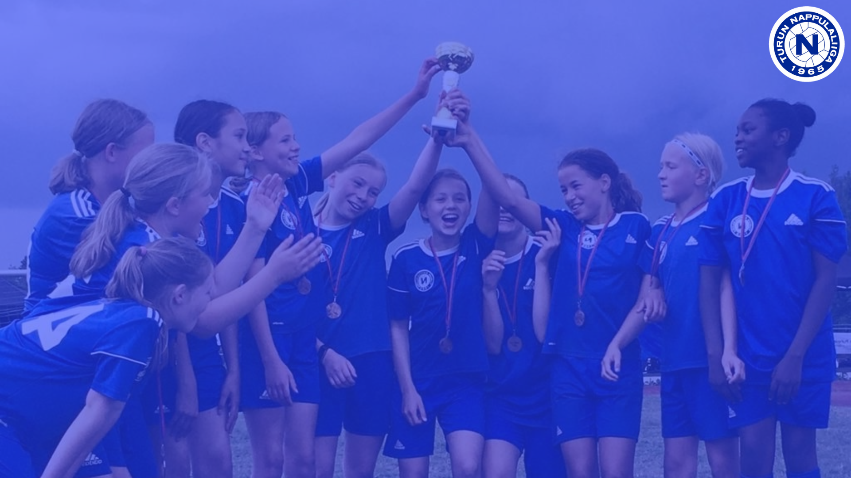
Hei nappulaliigalaisen vanhempi tai huoltaja!
Muistathan, että joukkueenne toimihenkilöt ovat vapaaehtoisia pelaajien vanhempia, jotka mahdollistavat lasten harrastuksen.
Myös sinun apusi ja osallistumisesi voi olla tarpeellista valmennuksessa, joukkueenjohtamisessa, joukkueen talouden hoidossa tai vaikka buffetissa. Vai olisitko sinä joukkueesi somevastaava…?
Mitä enemmän joukkueessa on aktiivisia vanhempia, niin sitä paremmin yleensä joukkue toimii ja koko toiminta on vakaammalla pohjalla.
Seura kouluttaa kaikki toimihenkilönsä ja koulutukset ovat ilmaisia.
Suuri kiitos seuran puolesta jo kaikille jo toimihenkilönä toimivalle vanhemmalle.
Jos jollain on kysyttävää seurasta, niin voi olla matalalla kynnyksellä yhteyksissä Nappulaliigan toimistoon.
Terveisin
Turun Nappulaliigan toimisto ja johtokunta.

Slide 4

Toimihenkilöt ja yhteystiedot
Joukkueen pelaajamäärä
Peliryhmät ja sarjatasot

Slide 5
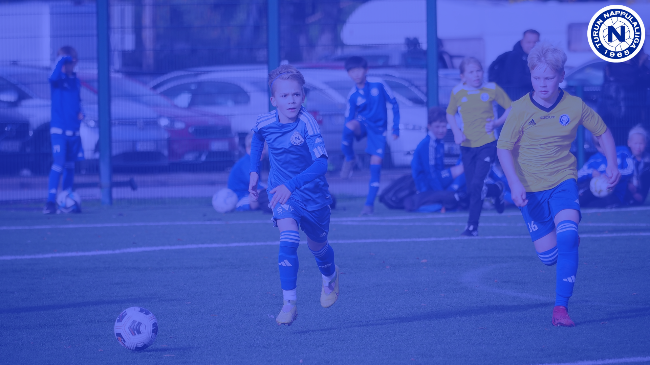
Joukkueen vuosikello
Tähän laitatte jo tiedossa olevat pelit, talkoot, palaverit, turnaukset johon olette menossa ja sarjat joihin olette ilmoittautuneet kuukausittain.
- Myös tilintarkastuksen ajankohta (tammikuun alku).
Merkatkaa arvioidut harjoitusmäärät kuukausittain.
Seuran vuosikellosta (Kausi-infossa) löydät myös tärkeitä päivämääriä teidän joukkueelle.

Slide 6
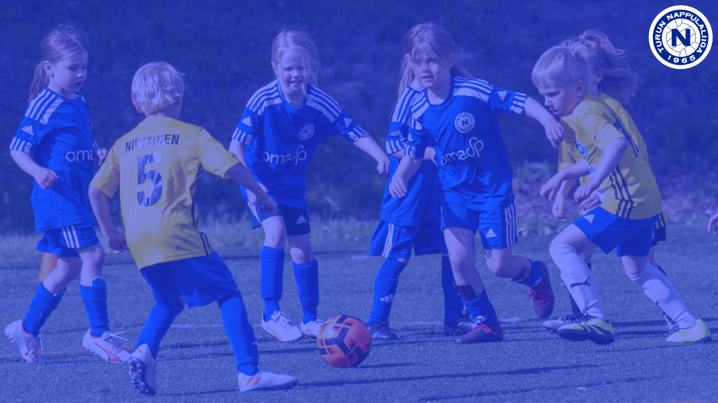
Pelaajakehitykset painotuskohdat tällä hetkellä ja lähitulevaisuudessa
Mitä harjoitellaan nyt ja mitä harjoitellaan muutaman kuukauden sisällä
Harjoittelun osaamistavoite:
- Valmentaja avaa

Slide 7
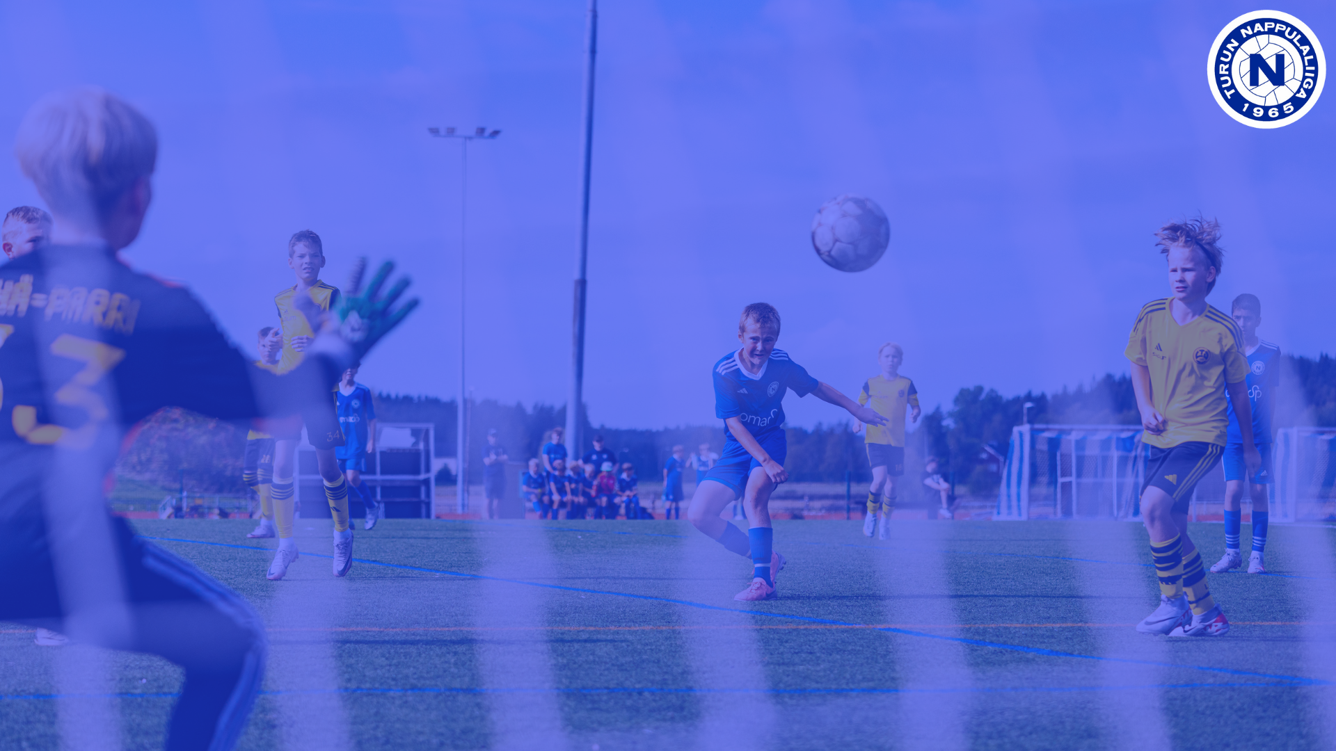
Peleihin/turnauksiin nimeämiset ja peliryhmien nimeämiset
Kuka tai ketkä nimeävät
Avaatte kuinka peleihin tulee nimetyksi
Mikäli teillä on kaksi tai useampi peliryhmä, niin kerrotte kuinka pelaajat mahdollisesti liikkuvat ryhmien välillä

Slide 8
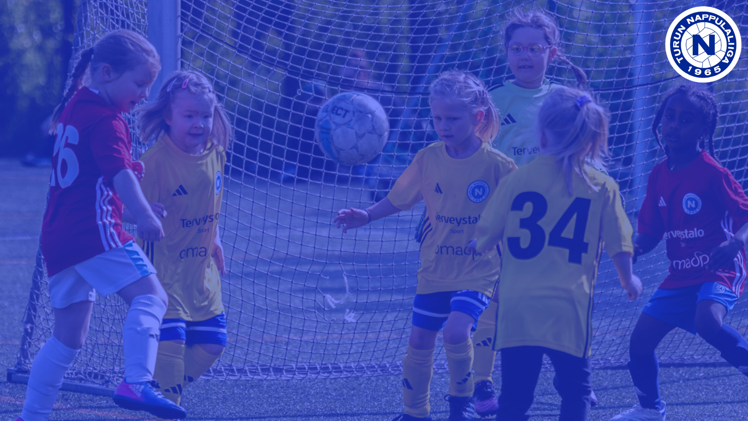
Joukkueen talous ja budjetti
Joukkueen varat tällä hetkellä.
Tulevat tulot ja tulevat menot.
Mahdolliset varainkeruutavat joukkueelle.
Budjettipohjan löydät seuran nettisivujen toimihenkilöiden materiaalisalkusta.
Seuralla käytössä Visma Amili –maksuvalvonta seuran ja joukkueiden laskuissa. Mikäli tarvitsette maksuaikaa olethan ennen eräpäivää yhteydessä joko rahastonhoitajaan (joukkueen maksut) tai seuran maksuissa teuvo.makinen@turunnappulaliiga.fi.
Eräpäivän jälkeen kaikki yhteydenotot suoraan Visma Amili Oy:lle ,02 4808 8020, maksahelposti.fi

Slide 9
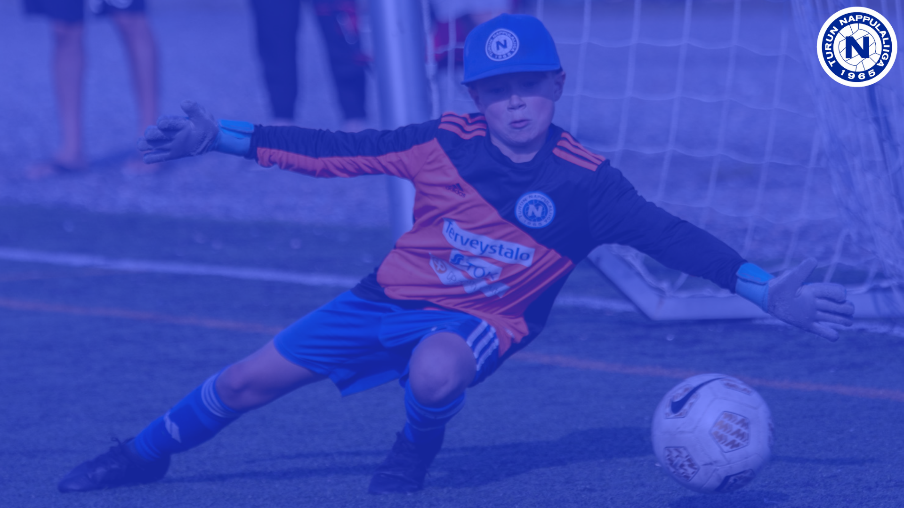
Joukkueen säännöt
Tähän listataan pelaajien ja toimihenkilöiden yhdessä sovittuja sääntöjä joukkueen toiminnasta
Vanhempien säännöt
- Listataan joukkueentoimintatapoja

Slide 10
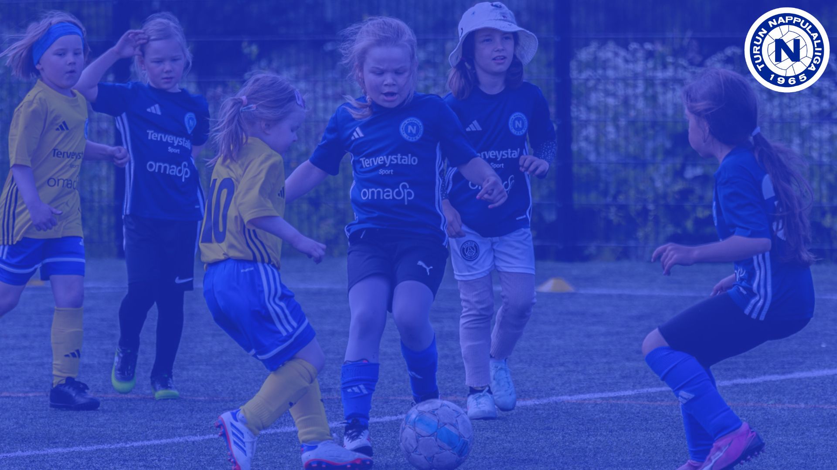
Vanhempien esittämiä keskustelun aiheita vanhempainpalaveriin.
Tähän keräätte keskustelun aiheita, jotka on kerätty etukäteen vanhemmilta ja käytte asiat yhdessä läpi.
Seuraavan vanhempainpalaverin ajankohdan määritteleminen.

